Slide 1
Hàm đệ quy
Hàm đệ quy là hàm gọi lại chính nó
Trực tiếp:
foo() gọi foo() trực tiếp trong thân hàm foo()
Gán tiếp:
foo() gọi bar, bar gọi foo(); hoặc qua nhiều trung gian hàm khác

Slide 2
Hàm đệ quy
Ví dụ
Chương trình tính tổng của 1+2+3+ .. + N
Hàm tong(N) gọi lại tong(N-1)
int tong(int N){
int ket_qua;
if(N <=0) ket_qua = 0;
else ket_qua = N + tong(N-1);
return ket_qua;
}

Slide 3
Hàm đệ quy
Ví dụ
Chương trình tính giai thừa: 1x2x3x …x N
Hàm giai_thua(N) gọi lại giai_thua(N-1)
long long giai_thua(int N){
int ket_qua;
if(N <=1) ket_qua = 1;
else ket_qua = N*giai_thua(N-1);
return ket_qua;
}

Slide 4
Hàm đệ quy
Yêu cầu cần thiết của một hàm đệ quy:
Điều kiện dừng quá trình gọi đệ quy
Ví dụ:
int tong(int N){
...
if(N <=0) ket_qua = 0;
...
}
Dừng quá trình gọi đệ quy

Slide 5
Hàm đệ quy
Yêu cầu cần thiết của một hàm đệ quy:
Điều kiện dừng quá trình gọi đệ quy
Ví dụ:
long long giai_thua(int N){
...
if(N <=1) ket_qua = 1;
...
}
Dừng quá trình gọi đệ quy

Slide 6
Hàm đệ quy
Yêu cầu cần thiết của một hàm đệ quy:
Điều kiện dừng quá trình gọi đệ quy
Có lời gọi hàm đệ quy
Hàm tong(N) gọi lại tong(N-1)
Hàm giai_thua(N) gọi lại giai_thua(N-1)

Slide 7
Hàm đệ quy
Giải bài toán bằng đệ quy
Lời giải của bài toán có kích thước N được tổng hợp từ lời giải của các bài toán có kích thước nhỏ hơn.
Ví dụ:
Lời giải cho bài toán tìm tổng N phần tử
Giả sử ta biết tổng của (N-1) phần tử
Vậy, lời giải của N phần tử được tổng hơp như thế nào từ kết quả trên?

Slide 8
Hàm đệ quy
Giải bài toán bằng đệ quy
Lời giải của bài toán có kích thước N được tổng hợp từ lời giải của các bài toán có kích thước nhỏ hơn.
Ví dụ:
Lời giải cho giai thừa N
Giả sử ta biết lời giải cho giai thừa của (N-1)
Lời giải cho giai thừa N được tổng hợp như thế nào từ lời giải trên?

Slide 9
Hàm đệ quy
Giải bài toán bằng đệ quy
Lời giải của bài toán có kích thước N được tổng hợp từ lời giải của các bài toán có kích thước nhỏ hơn.
Ví dụ:
Tìm số thứ N trong dãy số Fibonaci
F(1) = 1
F(2) = 1
N >2: F(N) = F(N-1) + F(N-2)
Lời giải
Giả sử ta có F(N-1) và F(N-2)
Lời giải cho F(N) được tổng hợp như thế nào từ các kết quả trên?

Slide 10
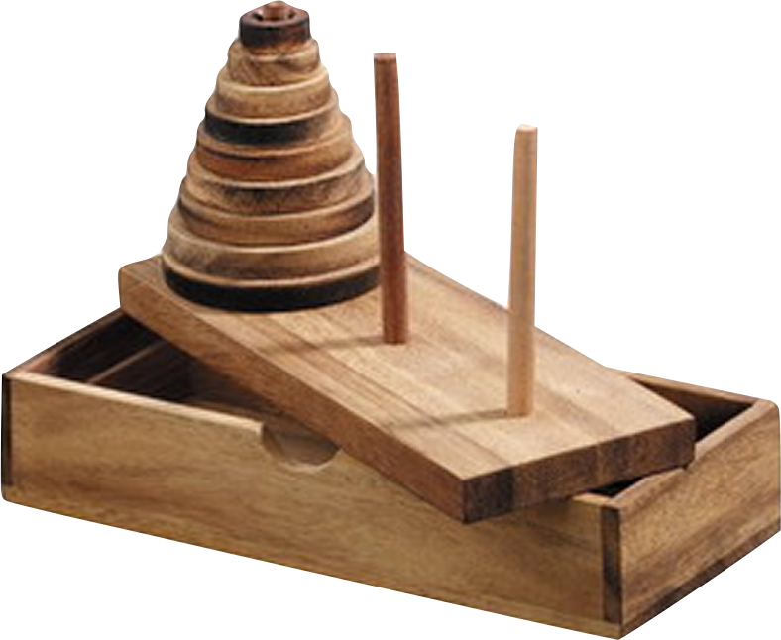
Hàm đệ quy
Giải bài toán bằng đệ quy
Ví dụ:
Bài toán tháp Hanoi
Di chuyển chồng đĩa từ Cột đầu sang cột cuối, dùng cột giữa làm trung gian
Luôn đảm bảo trật tự kích thước các đĩa

